Slide 1
Plataforma SaaS de pastelerías
Arquitectura y diseño de software
Rudy Gómez
UNSCH
Arquitectura de Software
1
Notes:
Presento una plataforma de gestión interna para pastelerías y cadenas. La exposición explica qué necesita resolver, qué decisiones condicionan su arquitectura y cómo se registra una venta. El trabajo corresponde al diseño propuesto.
Referencia: README.md; docs/01-analisis-de-sistema

Slide 2
Problema y actores
Actores
El problema que aborda el diseño
Una venta puede quedar registrada
sin actualizar el stock o la caja.
Después es difícil explicar la diferencia.
Superadministrador
Habilita negocios
Necesidad
Conectar los registros y mantener
separada la información de cada negocio.
Administrador de Cadena
Empleado / Cajero
Gestiona locales y personales
Registra la operación diaria
2
Notes:
La situación que aborda el diseño es concreta: una venta debe coincidir con las existencias de su sucursal y el dinero registrado en caja. Si cada operación se registra por separado, pueden aparecer diferencias difíciles de reconstruir. Se trata de un ejemplo del problema, no de un resultado estadístico. Cada negocio necesita separar sus datos y conservar responsables. El superadministrador habilita negocios. El administrador gestiona su cadena, incluso si tiene un solo local. El empleado o cajero opera dentro de sus permisos. El comprador no utiliza esta primera versión.
Referencia: 01-actores.md; 03-requisitos-funcionales.md; 05-restricciones.md

Slide 3
Requisitos funcionales: organización y operación
ID | Función | Alcance
RF01 | Negocios | Registrar, asignar administrador y gestionar límites.
RF02 | Sucursales | Registrar locales y ubicaciones de abastecimiento.
RF03 | Personal | Asignar permisos, sucursales y turnos.
RF04 | Catálogo | Productos, presentaciones, precios e imágenes.
RF05 | Existencias | Consultar stock y mínimos por ubicación.
RF06 | Movimientos | Registrar ingresos, mermas y ajustes con motivo.
RF07 | Traslados | Registrar envío, recepción y diferencias.
RF08 | Apertura de caja | Vincular empleado y turno. Evitar sesiones duplicadas.
RF09 | Atención | Buscar productos y preparar el carrito de venta.
3
Notes:
Los requisitos son 18. En estas dos diapositivas están todos resumidos, pero para exponer destaco la relación entre catálogo, stock, caja y venta. La primera tabla prepara la operación: negocio, ubicaciones, personal, catálogo e inventario. RF08 identifica la responsabilidad de una caja y RF09 organiza la atención. Las historias de usuario se relacionan con estos requisitos en el documento.
Referencia: 03-requisitos-funcionales.md; 02-historias-del-usuario.md

Slide 4
Requisitos funcionales: venta y control
ID | Función | Alcance
RF10 | Confirmación de venta | Guardar venta, cobro y descuento de stock de forma atómica.
RF11 | Cierre de caja | Comparar efectivo contado con cobros y movimientos.
RF12 | Efectivo | Registrar retiros y entregas con responsables.
RF13 | Reportes | Consultar por periodo y sucursal. Exportar a Excel.
RF14 | Fraccionamiento | Descontar una torta e ingresar sus porciones.
RF15 | Anulación | Anular una venta completa con autorización y motivo.
RF16 | Acceso | Sesiones revocables y recuperación controlada.
RF17 | Historial | Consultar operaciones por usuario, sucursal y fecha.
RF18 | Perecibles | Controlar lotes, vencimientos y bloquear unidades vencidas.
4
Notes:
RF10 es el requisito que guiará el ejemplo de arquitectura: venta, cobro y stock se confirman juntos. RF14 es propio del negocio de pastelerías: una torta se transforma en porciones sin duplicar existencias. RF18 bloquea unidades vencidas. RF15 permite corregir con autorización y sin borrar el historial. El sistema registra medios de cobro, pero la primera versión no integra una pasarela.
Referencia: 03-requisitos-funcionales.md

Slide 5
Atributos de calidad
ID | Atributo | Qué exige al sistema
AC01 | Rendimiento | Atender consultas y ventas dentro del tiempo definido.
AC02 | Disponibilidad | Mantener la operación y recuperar el servicio ante fallos.
AC03 | Escalabilidad | Incorporar negocios y sucursales según la carga medida.
AC04 | Seguridad | Respetar negocio, sucursal y permisos del usuario.
AC05 | Mantenibilidad | Cambiar reglas sin depender de HTTP ni persistencia.
AC06 | Integridad y concurrencia | Evitar stock negativo, duplicados y registros parciales.
AC07 | Trazabilidad | Conservar responsable, fecha, motivo y referencia.
5
Notes:
Estos atributos expresan cómo debe funcionar la plataforma. Priorizaré seguridad, integridad y mantenibilidad porque condicionan la separación de datos y dependencias. Los siete atributos tienen escenarios de validación. Rendimiento y disponibilidad son objetivos que deben medirse, no logros ya alcanzados.
Referencia: 04-atributos-de-calidad.md

Slide 6
Restricciones
ID | Restricción | Implicación
RC01 | Aplicación web | Acceso desde navegador en escritorio o tablet.
RC02 | Control de versiones | Documentación y código en Git.
RC03 | Servicio multi-tenant | Una plataforma con información separada por negocio.
RC04 | Gestión interna | Sin pasarela de pagos ni facturación electrónica.
RC05 | Conectividad | Las operaciones se confirman con conexión.
6
Notes:
Una restricción delimita la solución. La interfaz funciona en navegador de escritorio o tablet. El proyecto se gestiona en Git. Una plataforma atiende varios negocios separados lógicamente. El alcance es gestión interna: no incluye pasarela de pagos ni facturación electrónica. Confirmar operaciones requiere conexión. Estas restricciones evitan prometer funciones que no forman parte del diseño.
Referencia: 05-restricciones.md

Slide 7
Drivers arquitectónicos
Driver | Necesidad | Origen
DA01 | Crecer en negocios y sucursales. | AC03
DA02 | Responder con rapidez durante la atención. | AC01
DA03 | Aislar datos y autorizar por sucursal. | AC04, RC03
DA04 | Mantener consistentes venta, cobro y stock. | AC06, RF10
DA05 | Conservar y recuperar información verificable. | AC02, AC07
DA06 | Cambiar reglas sin afectar otros módulos. | AC05
7
Notes:
Un driver es una necesidad con impacto en la estructura. No es solo una tecnología elegida. DA03 exige aislamiento y conduce a autorización y protección por filas. DA04 exige consistencia y conduce a transacciones e idempotencia. DA06 exige modularidad. Los otros drivers cubren crecimiento, rapidez y recuperación. A continuación muestro la decisión que responde a cada uno.
Referencia: 06-driver-arquitectonicos.md

Slide 8
Decisiones arquitectónicas principales
ADR | Decisión | Justificación y driver
001 | Monolito modular | Un backend con módulos separados. DA01, DA06.
002 | Clean Architecture | Reglas y casos de uso independientes. DA06.
003 | PostgreSQL compartido | Aislamiento por negocio, autorización y políticas de filas. DA03.
004 | Transacciones e idempotencia | Confirmar todo o revertir. Evitar duplicados por reintentos. DA04.
Costo asumido: despliegue conjunto y disciplina en los límites de cada módulo.
8
Notes:
Las decisiones tienen una justificación y un costo. El monolito modular reduce complejidad operativa, pero los módulos se despliegan juntos. Clean Architecture separa reglas de tecnología, a cambio de contratos y composición. PostgreSQL compartido requiere controles de aislamiento. La unidad de trabajo exige que todos los adaptadores participen en el mismo contexto transaccional.
Referencia: 07-decisiones-arquitectonicas.md

Slide 9
Decisiones de tecnología y operación
ADR | Decisión | Motivo
005 | Next.js, Express y TypeScript | Separar interfaz y API con contratos claros. DA06.
006 | Consultas e índices primero | Medir antes de agregar caché o réplicas. DA02.
007 | Historial y restauración | Reconstruir operaciones y recuperar información. DA05.
008 | Cloudflare R2 | Guardar fotografías fuera de la aplicación. DA01, DA02.
009 | Render + PostgreSQL administrado | Reducir administración inicial del alojamiento. DA05.
Selección de diseño. No implica contratación ni despliegue realizados.
9
Notes:
Estas decisiones completan la propuesta. Next.js organiza la interfaz y Express concentra la API. Prisma queda en infraestructura. Las consultas se optimizan antes de introducir caché. Los movimientos y copias sustentan trazabilidad y recuperación. R2 guarda fotografías. Render y PostgreSQL administrado son la selección inicial de alojamiento, con plan, región y presupuesto aún pendientes.
Referencia: 07-decisiones-arquitectonicas.md

Slide 10
Escenario EQ-01: rendimiento
Elemento | Definición
Fuente del estímulo | Empleado / Cajero.
Estímulo | Busca productos o confirma una venta.
Artefacto | Catálogo, Ventas y consultas a PostgreSQL.
Entorno | 30 usuarios virtuales, datos sintéticos y recursos documentados.
Respuesta | La plataforma responde sin errores técnicos inesperados.
Medida de respuesta | Objetivo: p95 ≤ 2 segundos y ningún error 5xx en la carga definida.
Otros escenarios: EQ-02 recuperación · EQ-03 crecimiento · EQ-04 aislamiento
EQ-05 cambio de reglas · EQ-06 reintento · EQ-07 trazabilidad
10
Notes:
Un escenario convierte un atributo general en una condición comprobable. La fuente es el cajero, el estímulo es buscar o vender, el artefacto son los módulos y consultas y el entorno es una carga controlada. La medida es p95 de hasta dos segundos y ningún error 5xx bajo la carga objetivo. p95 significa que el 95% de respuestas queda dentro de ese tiempo. Esta es una meta pendiente de validar. Los demás escenarios tratan recuperación, crecimiento, aislamiento, cambios, reintentos y trazabilidad.
Referencia: 08-escenarios-atributos-calidad.md

Slide 11
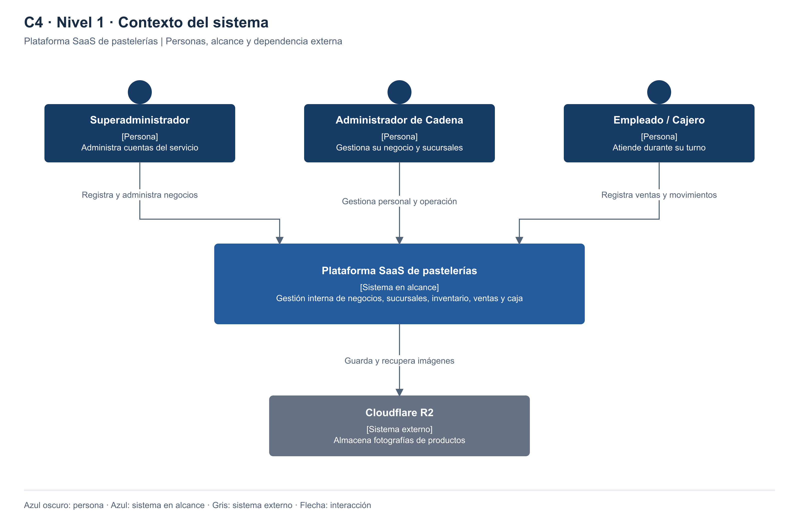
Arquitectura general: contexto del sistema
11
Notes:
C4 organiza la explicación en contexto, contenedores, componentes y código. En este primer nivel el sistema se observa desde fuera: personas y sistema externo. Las relaciones muestran uso, no una jerarquía laboral. La plataforma atiende negocios separados y R2 ofrece almacenamiento de fotografías.
Referencia: docs/04-modelo-c4/Nivel1-DiagramadeContextodelSistema.md; img/nivel1-contexto.png

Slide 12
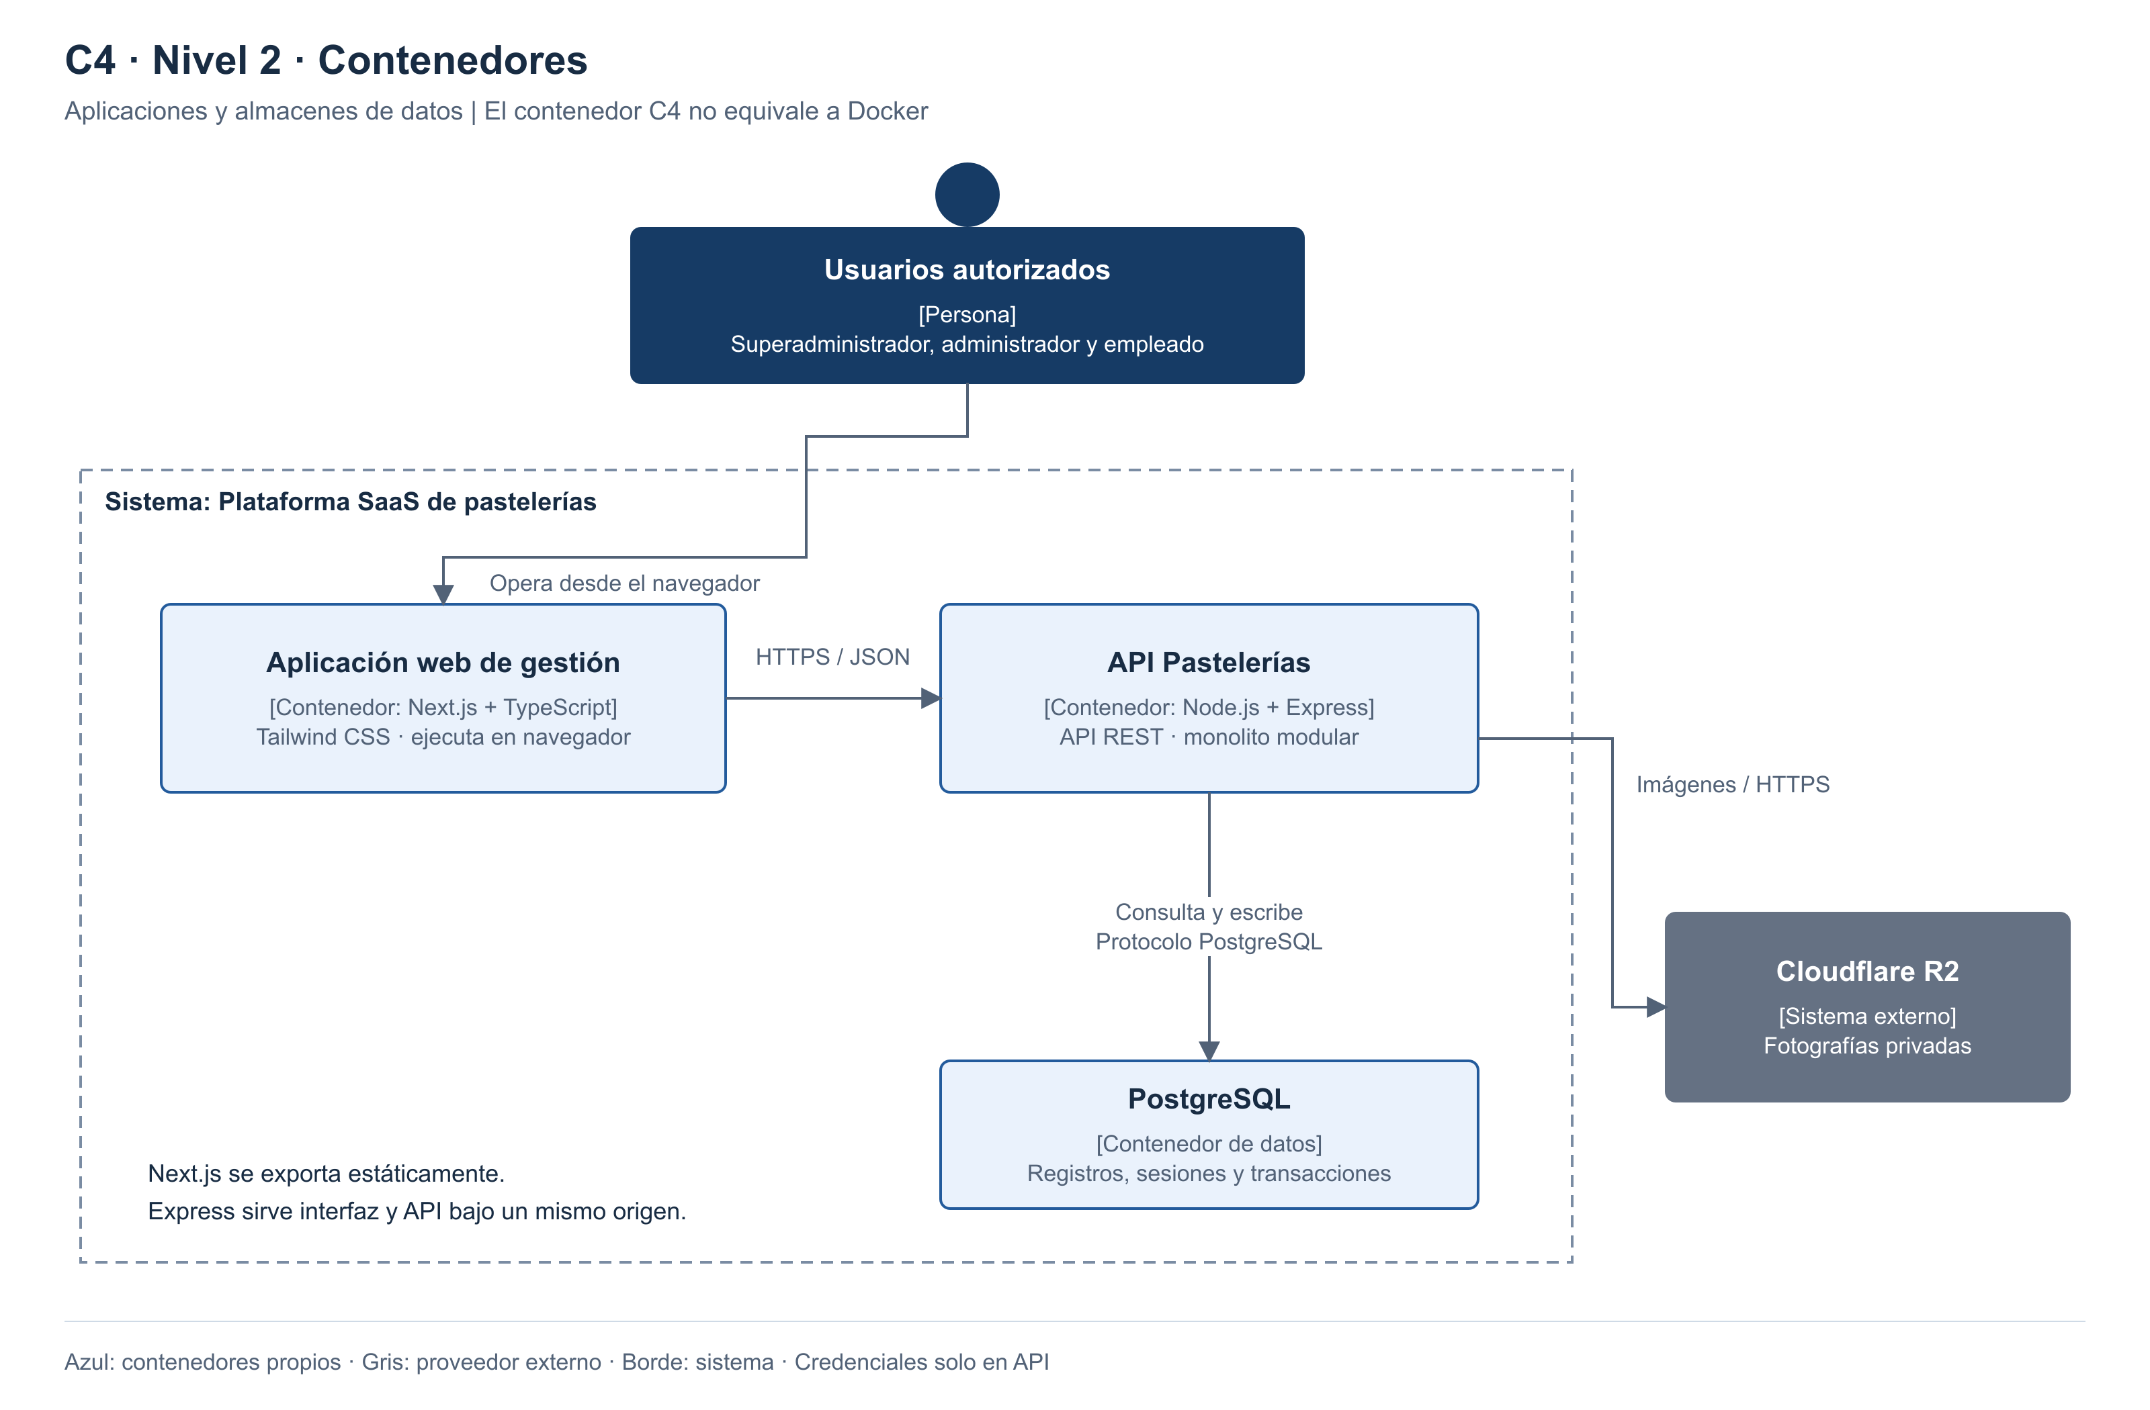
Arquitectura de aplicaciones y datos
12
Notes:
Contenedor en C4 significa aplicación o almacén, no necesariamente Docker. La interfaz Next.js ejecuta en el navegador. Express ofrece la única API con reglas de negocio. PostgreSQL guarda los datos operativos. La API usa adaptadores Prisma. R2 almacena imágenes. Next.js se exporta estáticamente y Express sirve interfaz y API bajo el mismo origen.
Referencia: docs/04-modelo-c4/Nivel2-DiagramadeContenedores.md; img/nivel2-contenedores.png

Slide 13
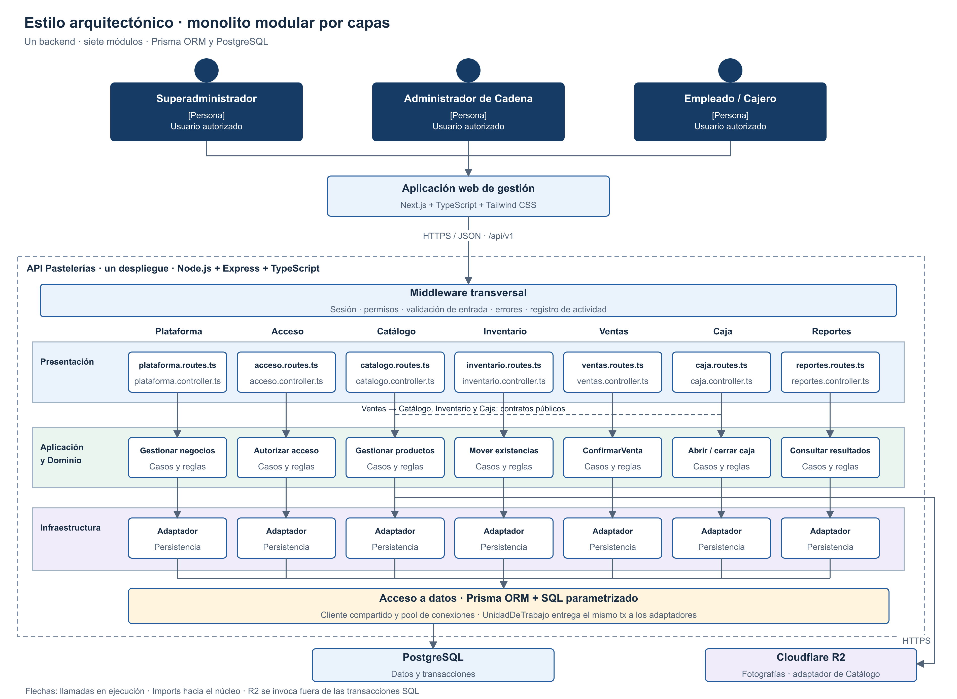
Estilo: monolito modular por capas
13
Notes:
Los siete módulos forman un único backend desplegable como unidad. Las capas muestran responsabilidades y las flechas verticales representan llamadas en ejecución. Ventas utiliza contratos de Catálogo, Inventario y Caja. Prisma es el ORM utilizado por los adaptadores. El código del núcleo depende de puertos, no de la implementación Prisma.
Referencia: docs/02-arquitectura-software/estilo-arquitectonico.md; img/monolito-modular.png

Slide 14
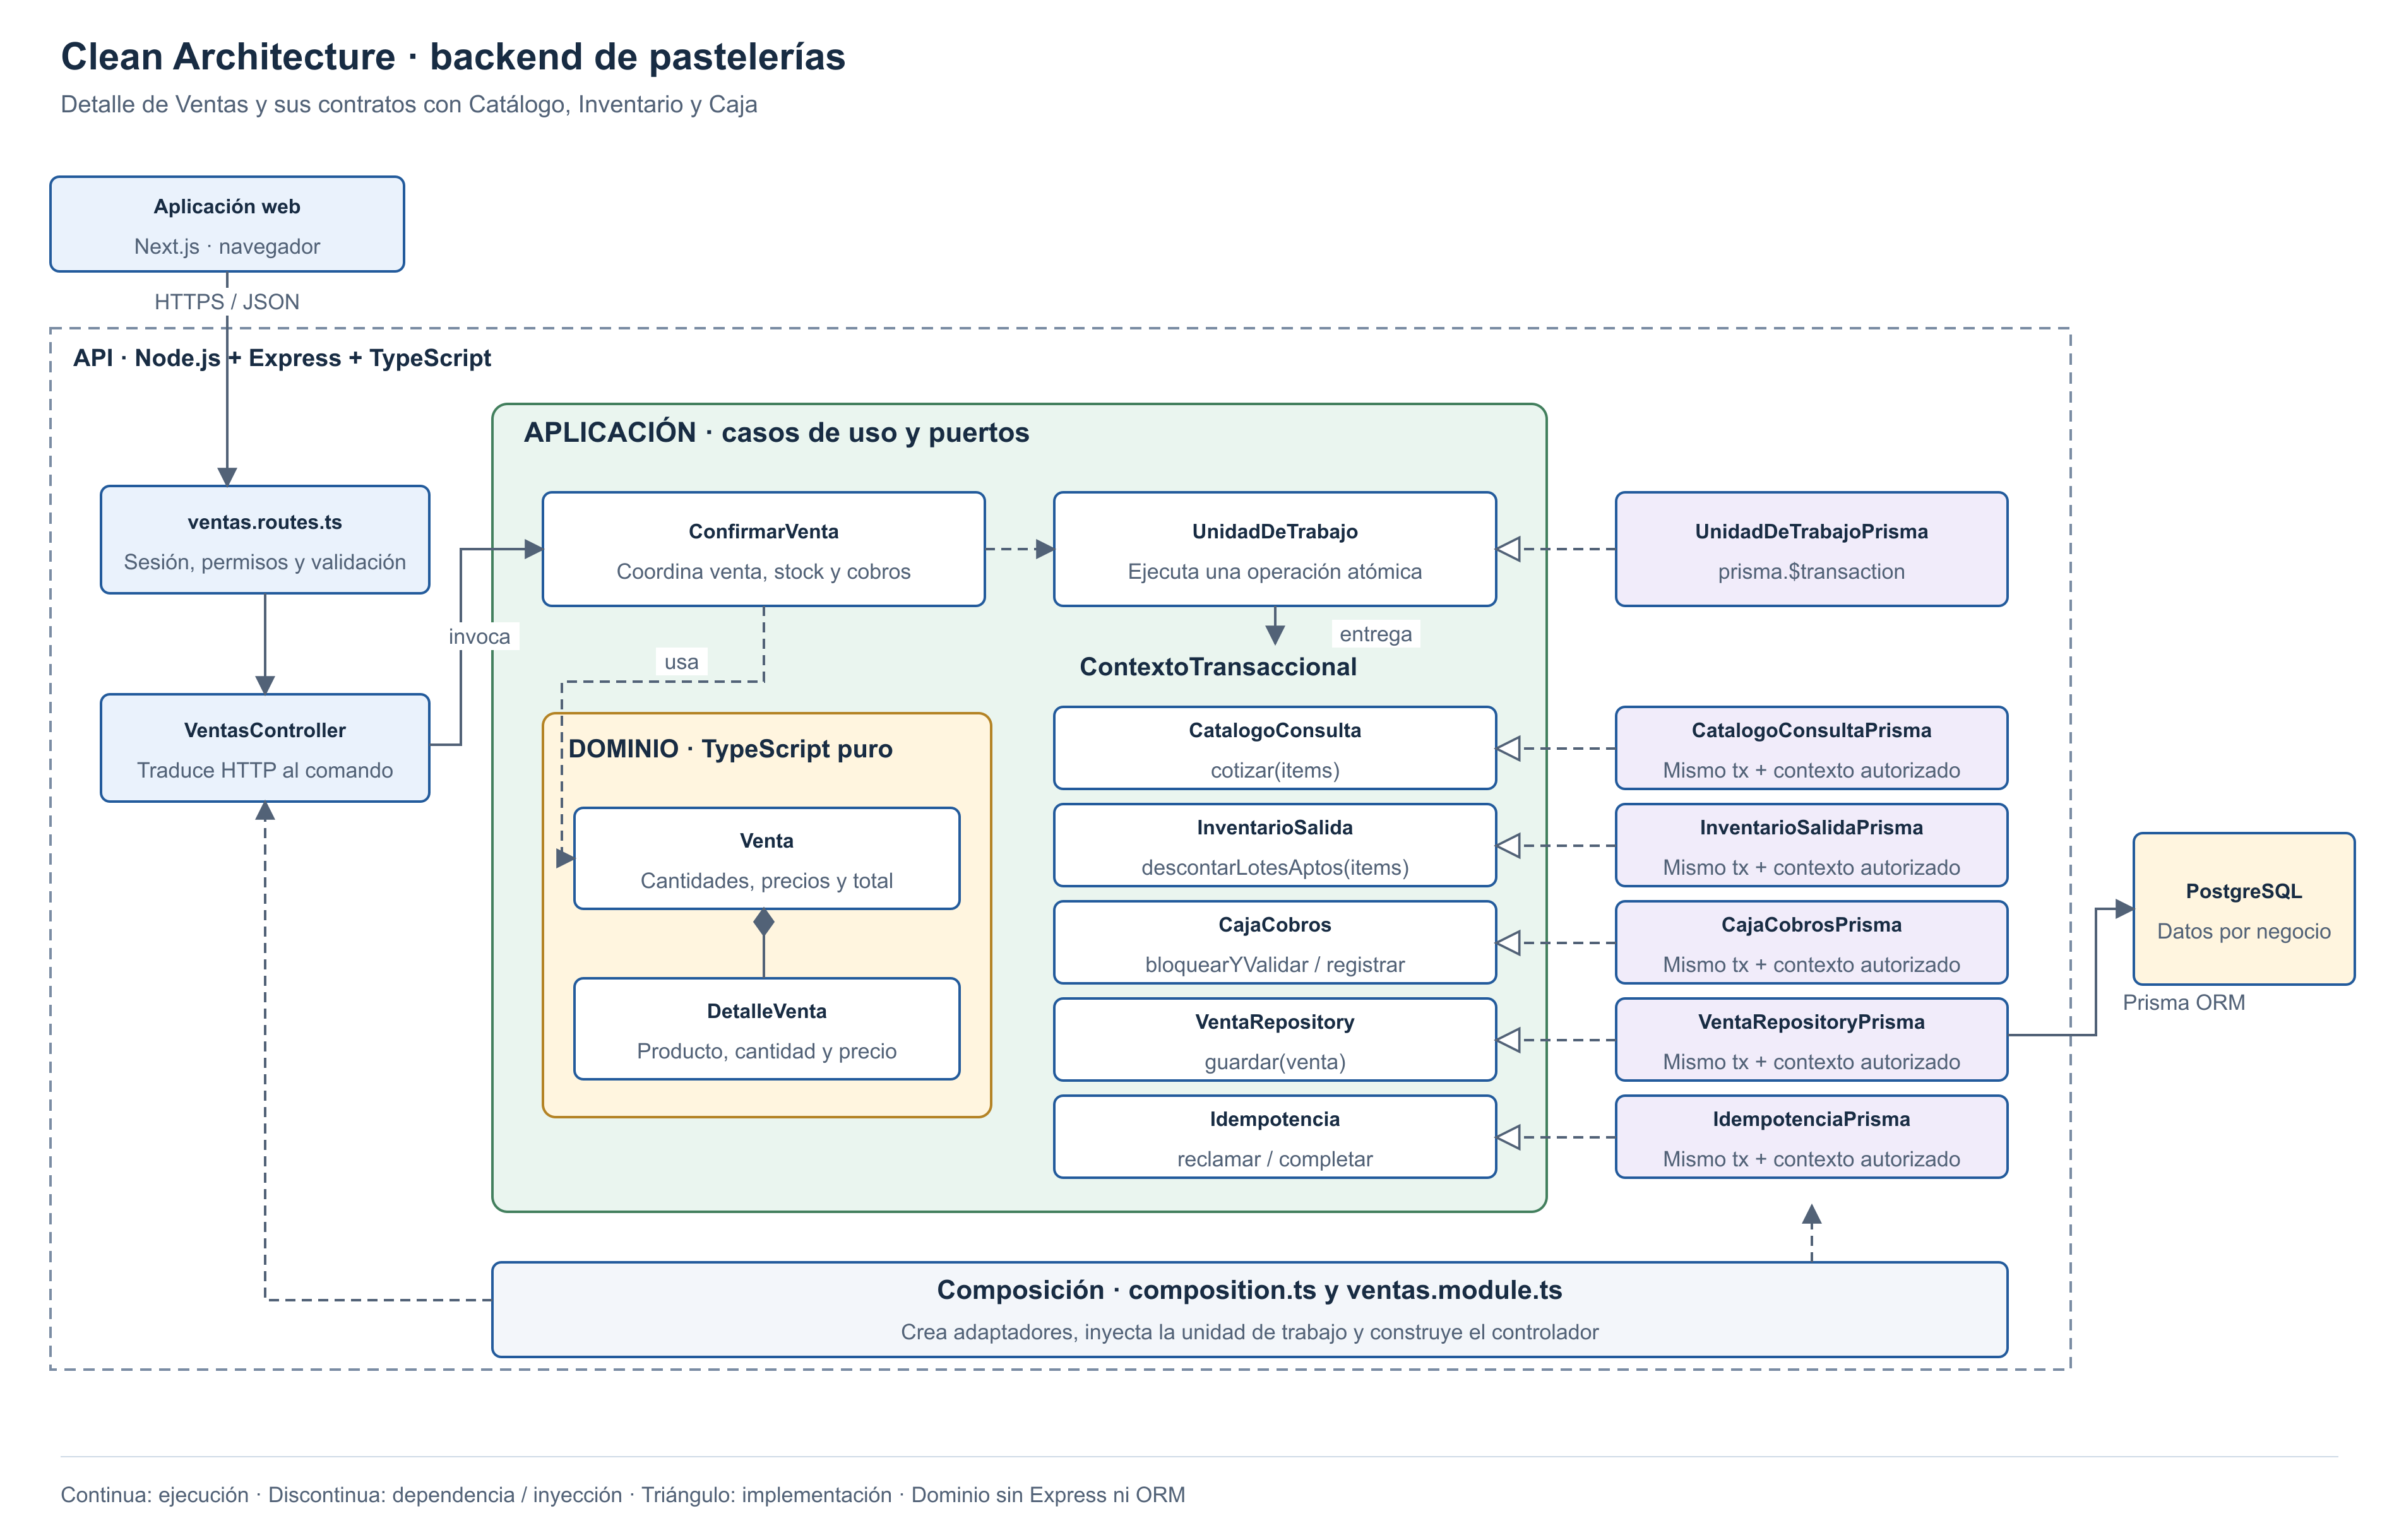
Enfoque: Clean Architecture
14
Notes:
Esta vista representa dependencias de código. Presentación usa Aplicación, que conoce Dominio. Infraestructura implementa los puertos definidos por Aplicación. UnidadDeTrabajoPrisma depende del contrato UnidadDeTrabajo, no al revés. La raíz de composición crea e inyecta implementaciones. El dominio contiene reglas de cantidades y total y no importa Express ni Prisma.
Referencia: docs/02-arquitectura-software/enfoque-aquitectonico.md; img/clean-architecture.png

Slide 15
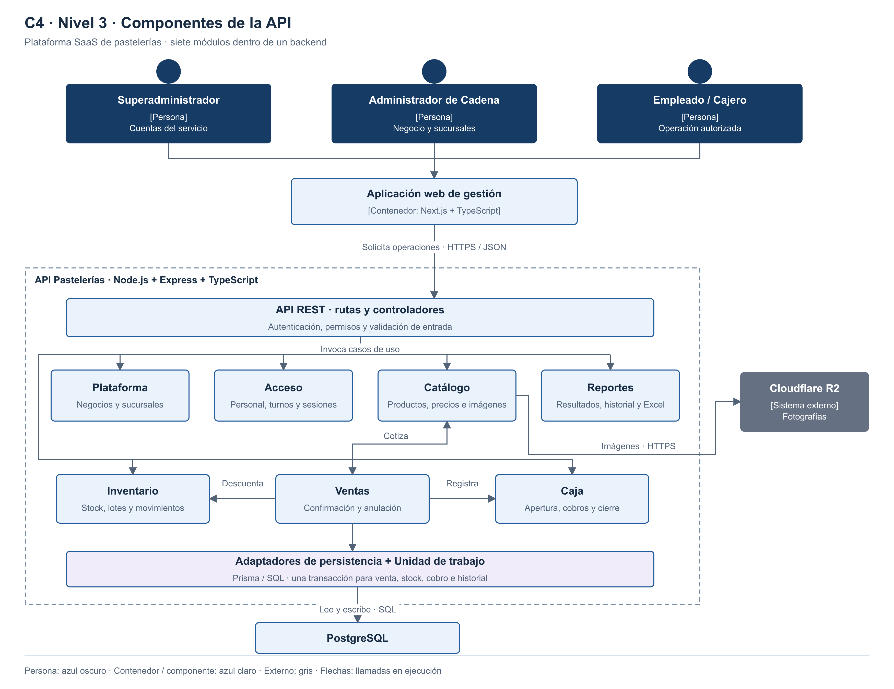
Componentes de la API
15
Notes:
Acercamos la vista a la API. Acceso entrega el contexto autorizado. Ventas coordina Catálogo, Inventario y Caja mediante contratos. Plataforma organiza negocios y sucursales. Reportes consulta resultados e historial. Los módulos mantienen responsabilidades, aunque usan infraestructura común para la transacción y la base.
Referencia: docs/04-modelo-c4/Nivel3-Diagrama-de-Componentes.md; img/nivel3-componentes.png

Slide 16
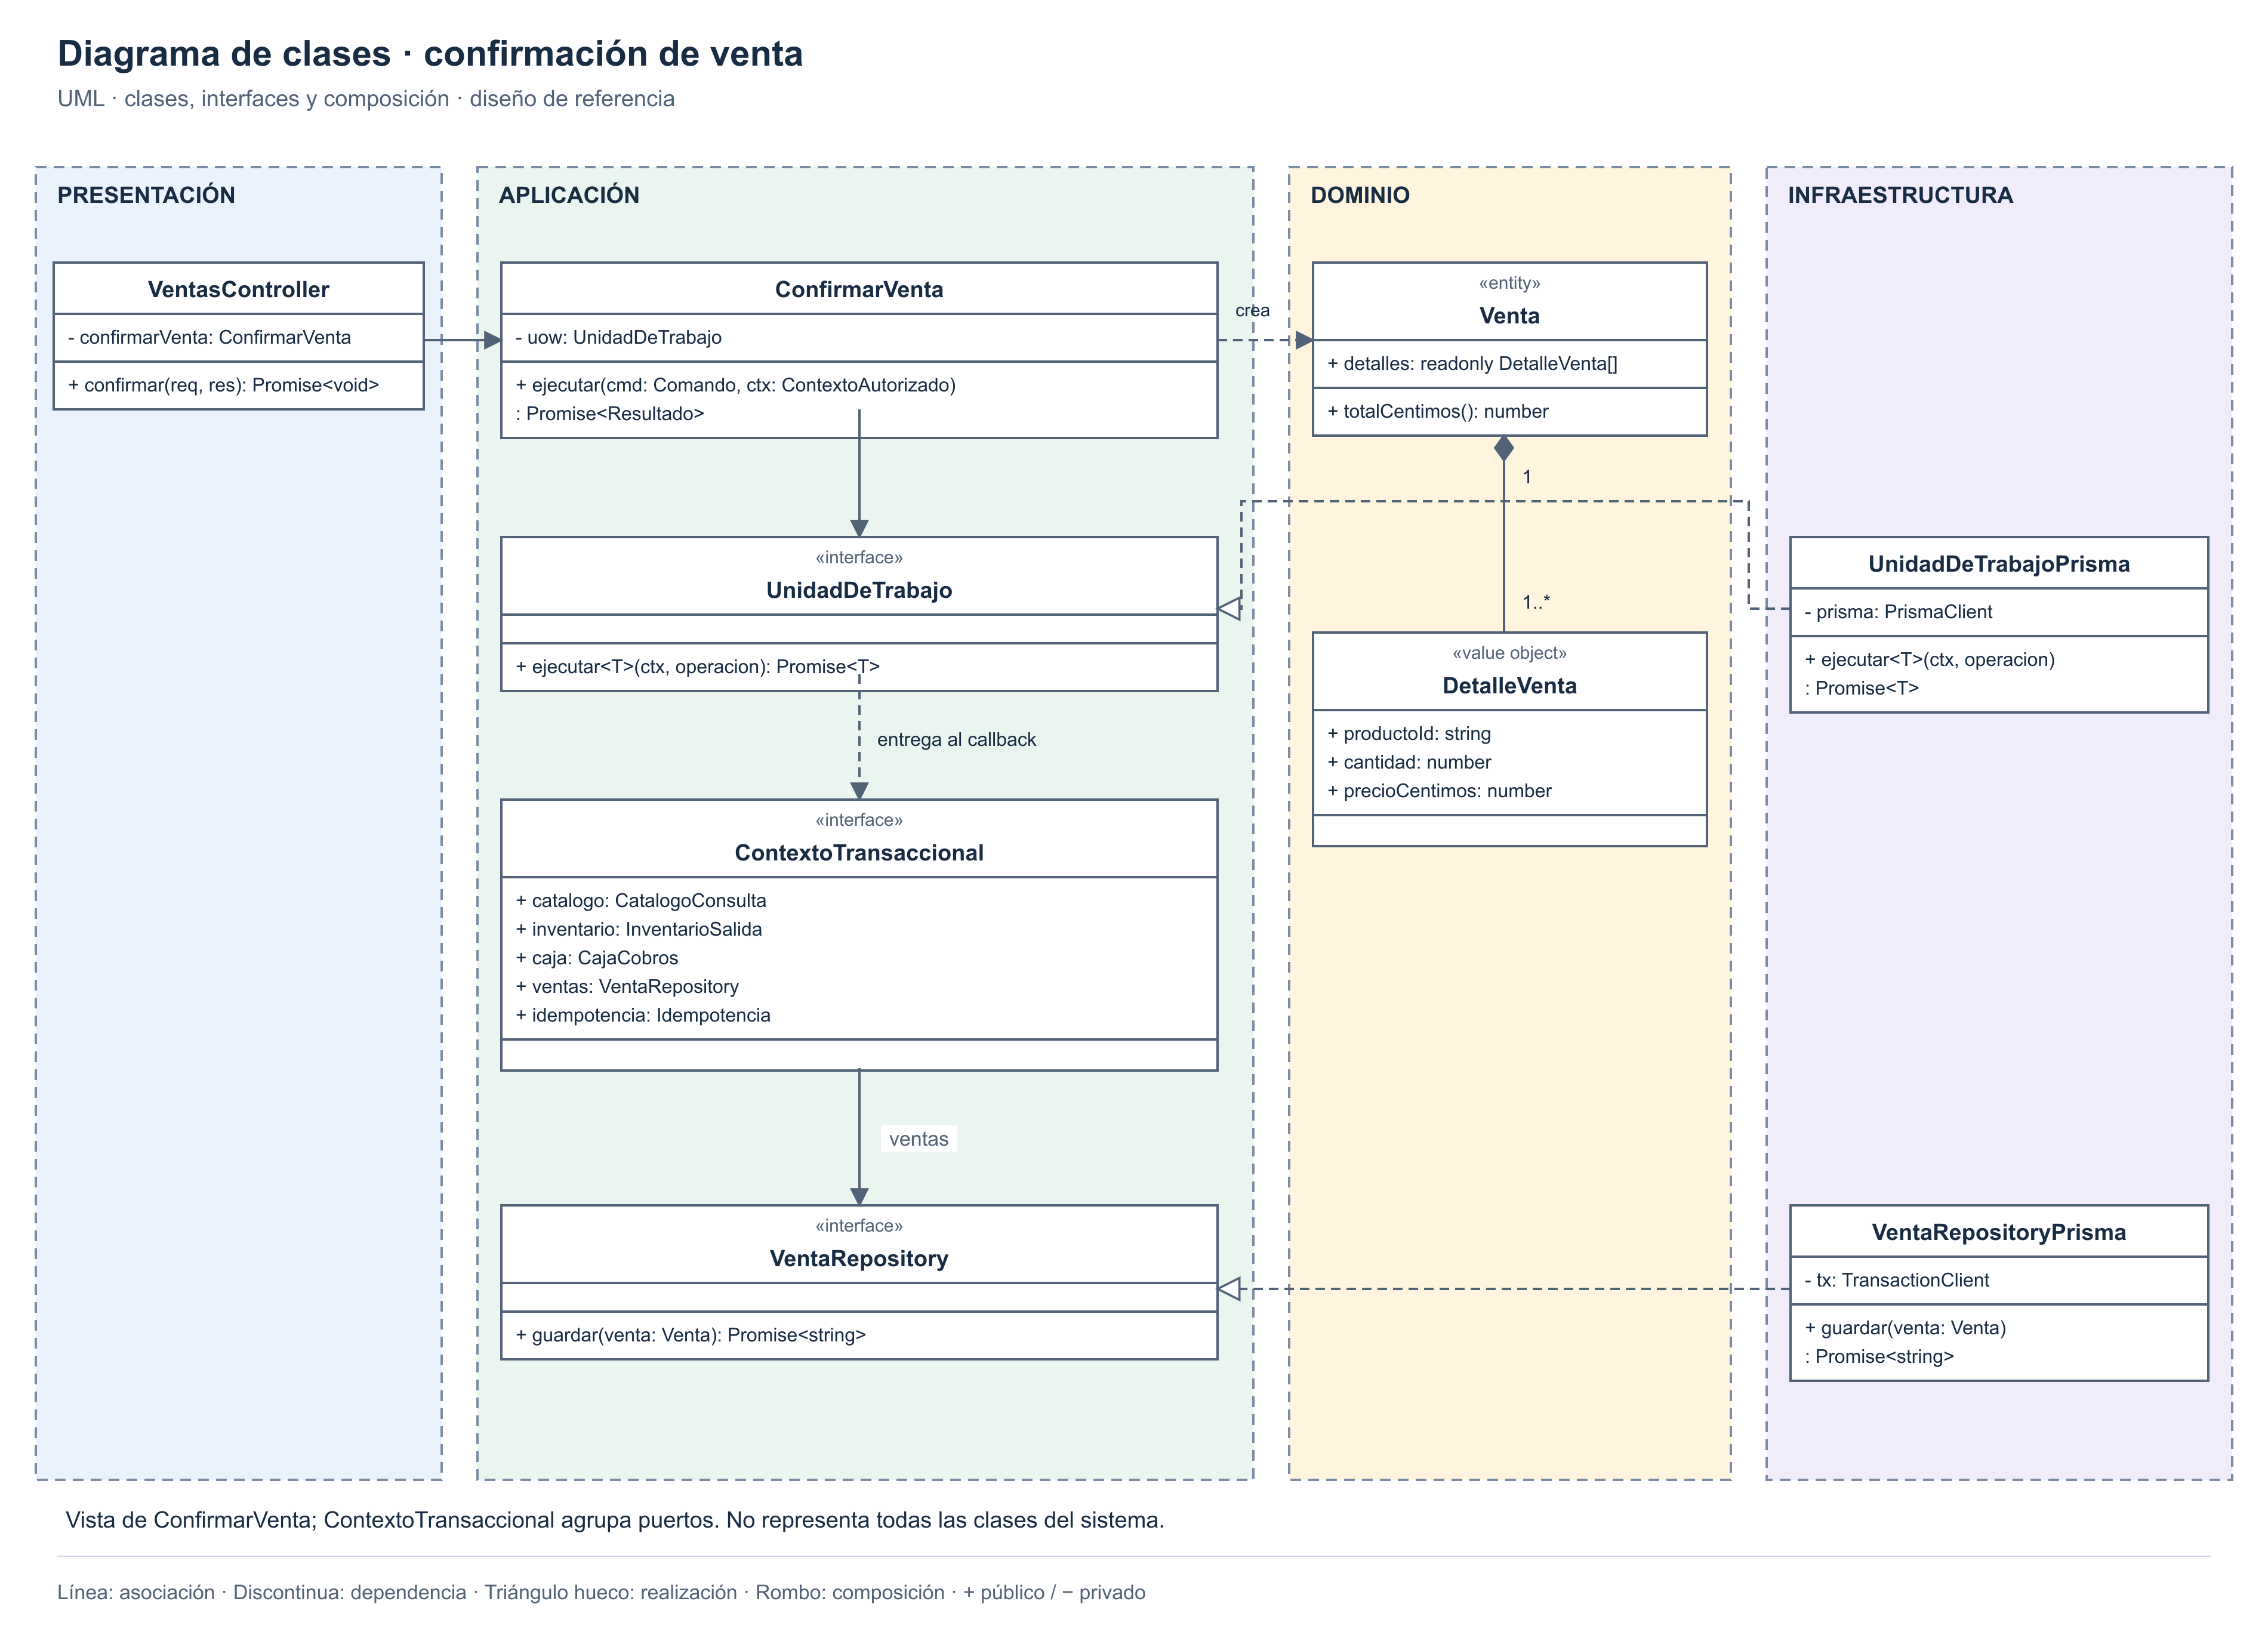
Diseño interno de Ventas
16
Notes:
Este acercamiento muestra clases esenciales del módulo. El controlador recibe la petición validada. ConfirmarVenta coordina y crea Venta. La entidad valida detalles y calcula totalCentimos. El caso de uso depende de UnidadDeTrabajo. UnidadDeTrabajoPrisma implementa el contrato y construye puertos con el mismo cliente transaccional. Es una vista acotada a Ventas, no otro proyecto. Los ejemplos del documento son de referencia.
Referencia: docs/04-modelo-c4/Nivel4-DiagramadeCodigo.md; diseño-interno-de-modulos.md; img/nivel4-clases.png

Slide 17
Patrones de diseño
Repository
VentaRepository separa el caso de uso de Prisma.
Unit of Work
Una transacción para venta, inventario y caja.
Adapter
AlmacenImagenesR2 implementa el puerto de imágenes.
composition.ts conecta las implementaciones con sus contratos.
17
Notes:
Repository separa persistencia del caso de uso. Unit of Work mantiene venta, stock, cobros e historial en una sola transacción. Adapter traduce el puerto de fotografías a la API de R2. Las llamadas a R2 no se realizan dentro de una transacción SQL. La inyección de dependencias es la técnica que usa composition.ts para conectar las implementaciones.
Referencia: patrones-de-diseño.md

Slide 18
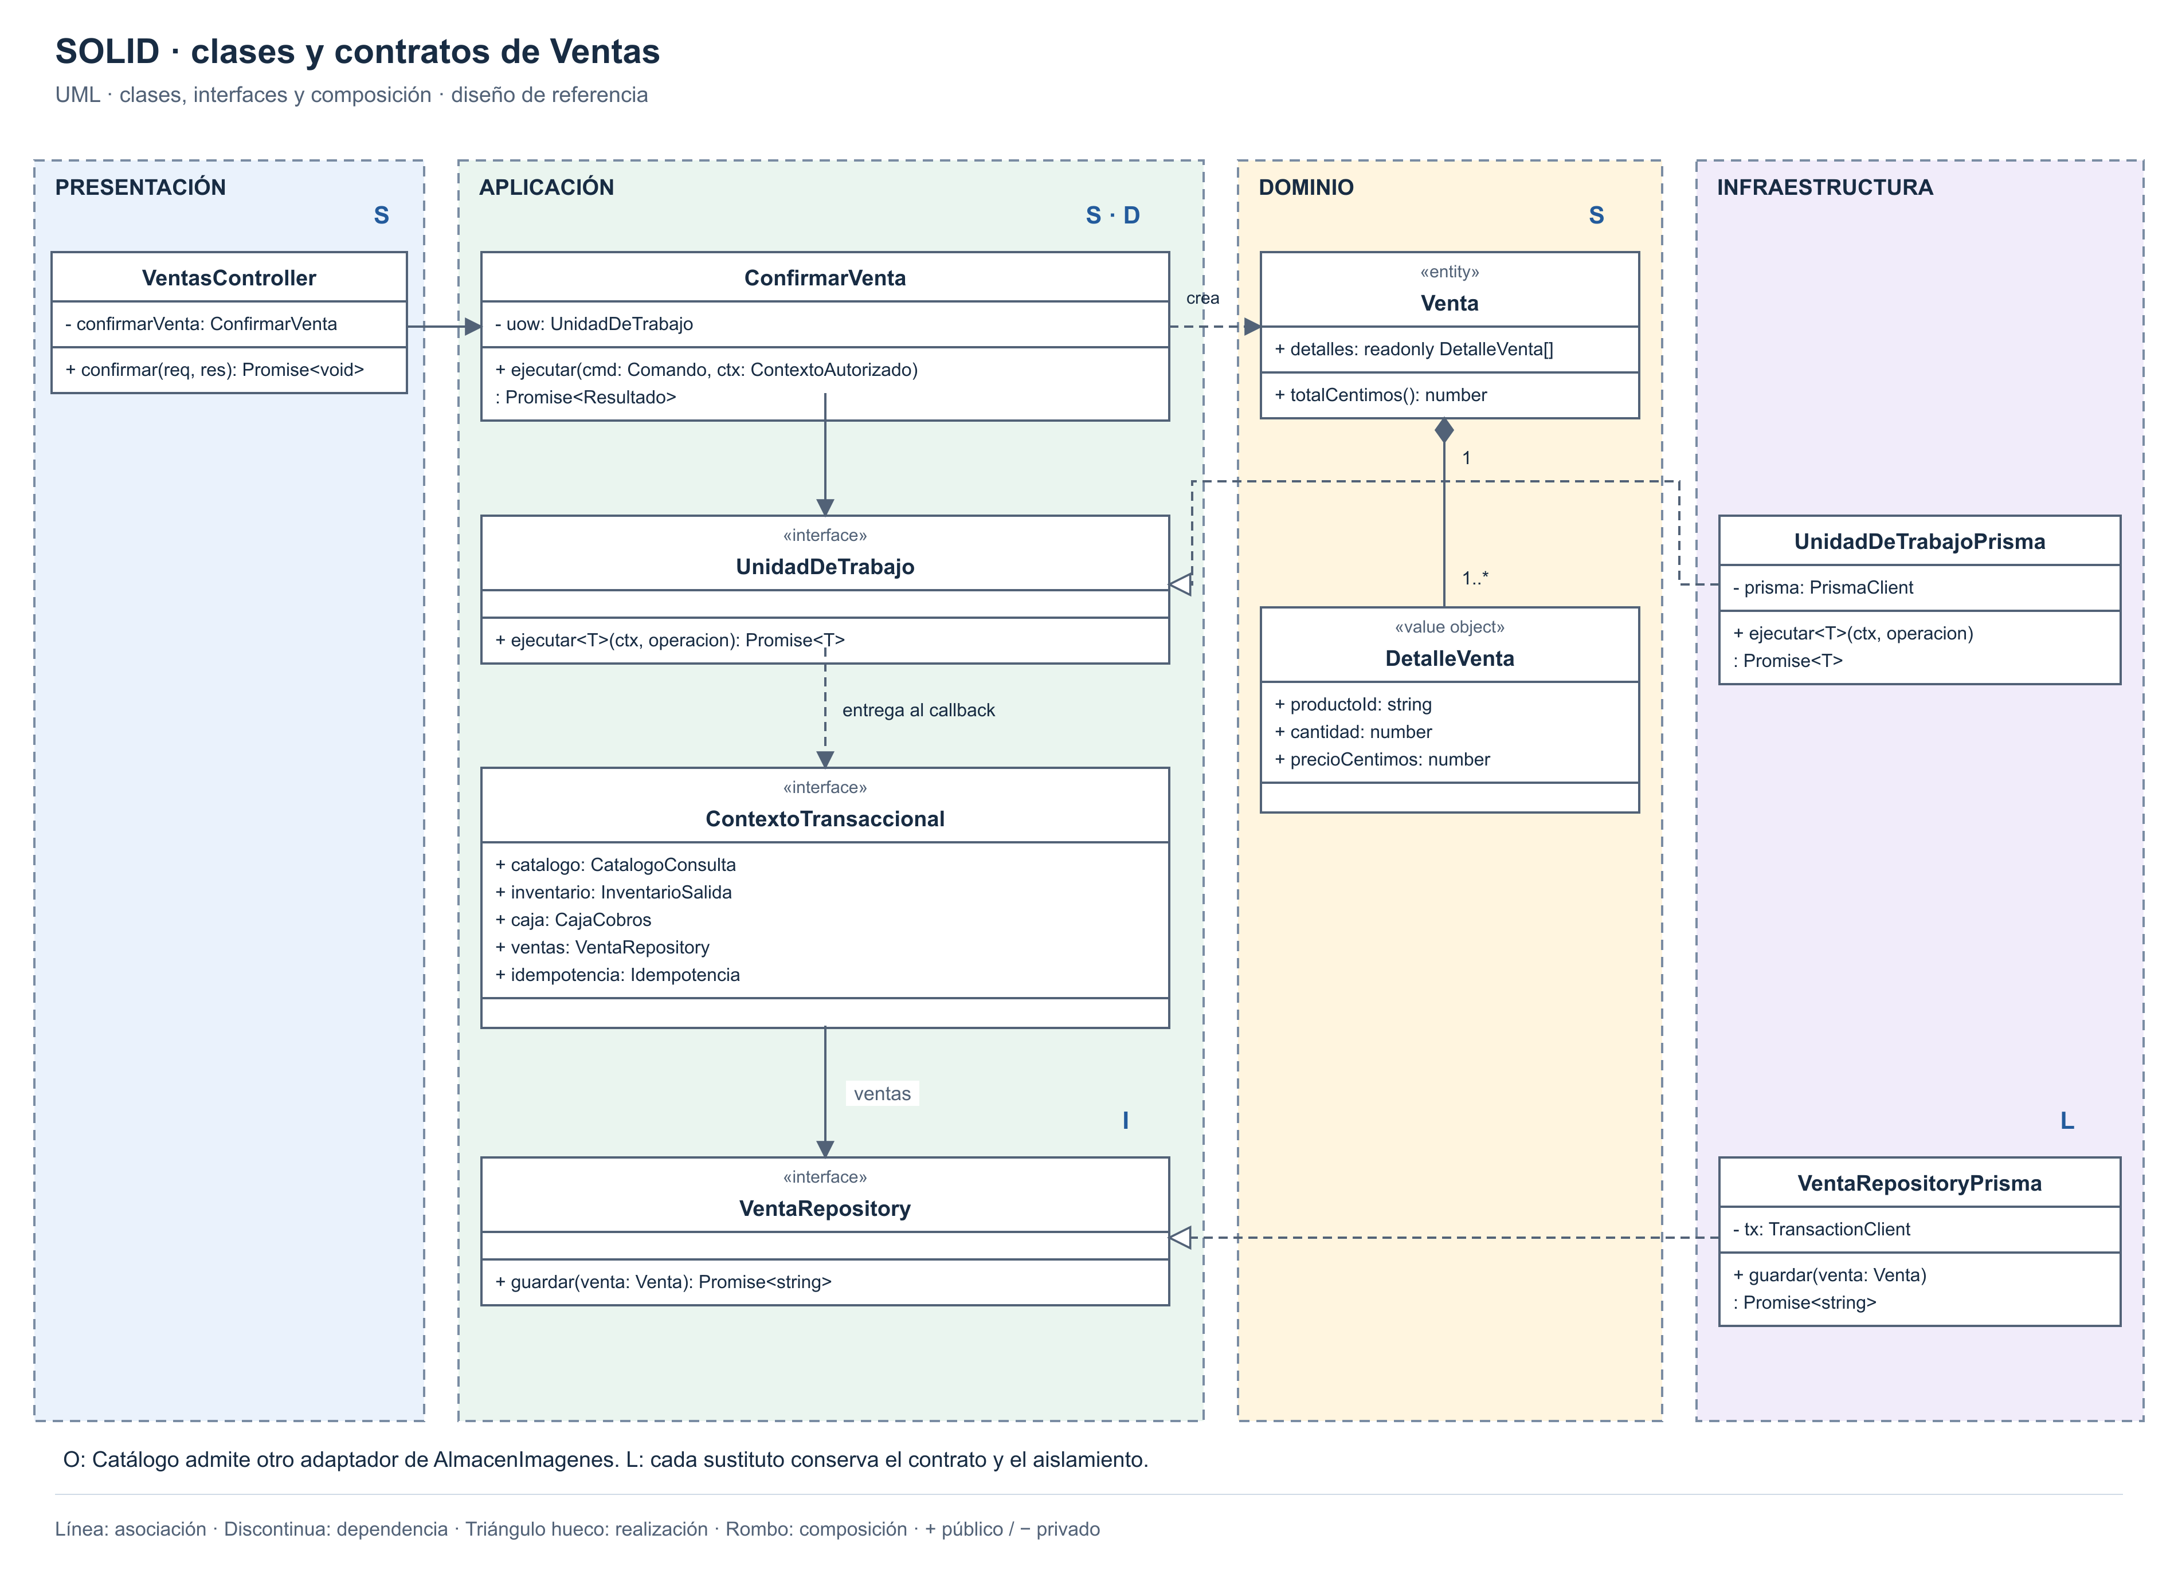
Principios de diseño: SOLID
18
Notes:
Explico SOLID con cambios concretos. Modificar HTTP corresponde al controlador y cambiar cantidades corresponde a Venta. Otro proveedor de imágenes implementa el mismo puerto. La sustitución exige conservar comportamiento, errores y aislamiento, por eso se requieren pruebas de contrato. Los puertos son pequeños y el caso de uso recibe abstracciones. Nombrar los principios no basta: deben reflejarse en dependencias y pruebas.
Referencia: principios-de-diseño.md

Slide 19
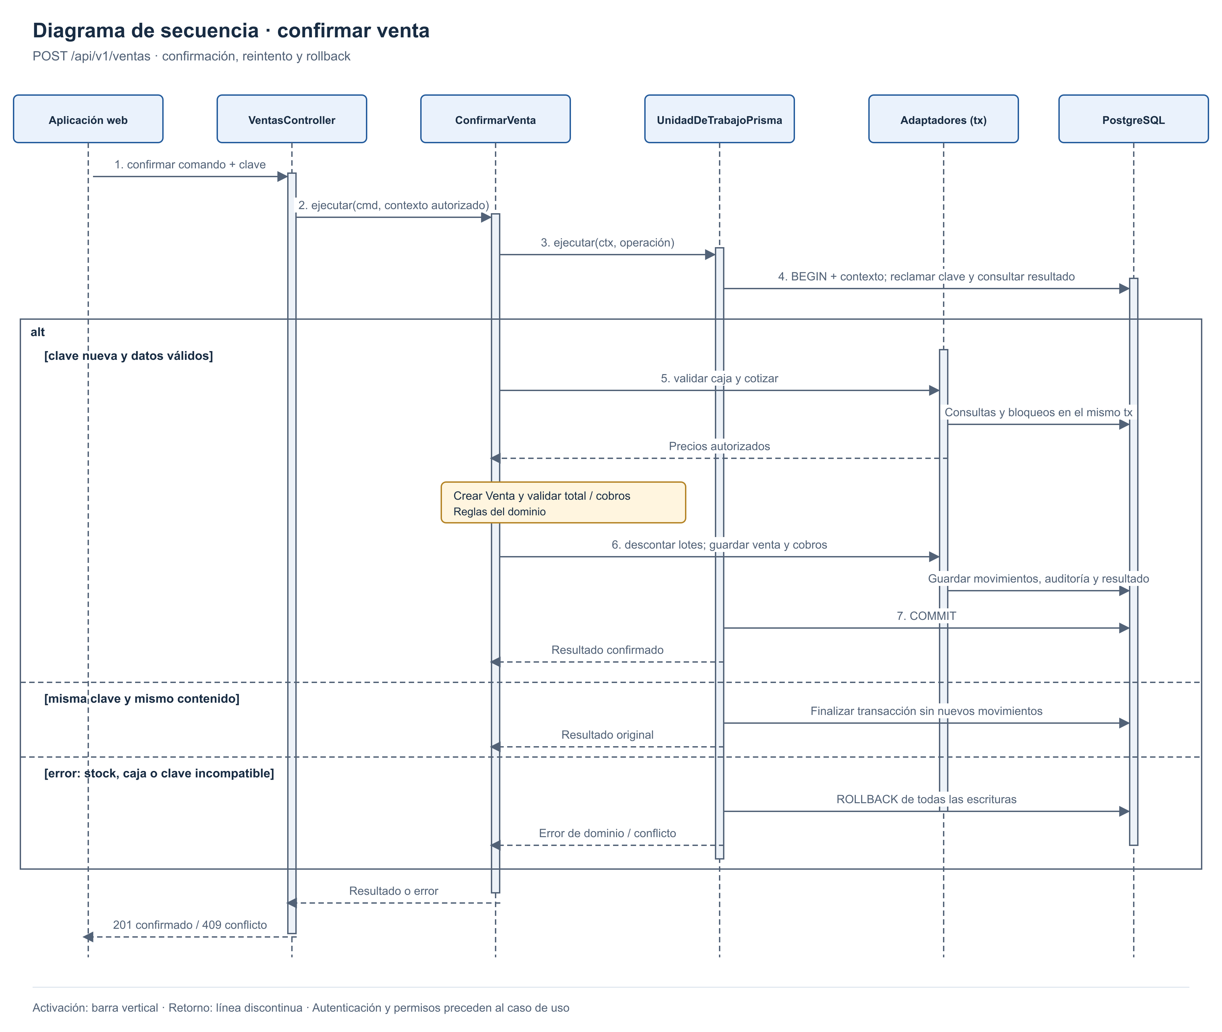
Confirmación de venta
19
Notes:
Cierro con el recorrido que conecta requisitos y decisiones. Primero se valida sesión, permiso y comando. La transacción reclama la clave de reintento, valida caja y consulta precios del servidor. Después descuenta lotes aptos, guarda venta y registra cobro e historial. Una excepción revierte todo. Si se repiten clave y contenido, se devuelve el resultado anterior. La respuesta sale después del commit. Así RF10 y el driver de integridad justifican Unit of Work e idempotencia. El siguiente paso es implementar y comprobar los escenarios con PostgreSQL real.
Referencia: diseño-interno-de-modulos.md; img/secuencia-venta.png; RF10; ADR-004; EQ-06

